Slide 1
Толстовата, неуклюжа,
Любит грязь и любит лужи,
Любит спать и любит хрюкать,
Пятачком в грязи похлюпать?

Slide 2
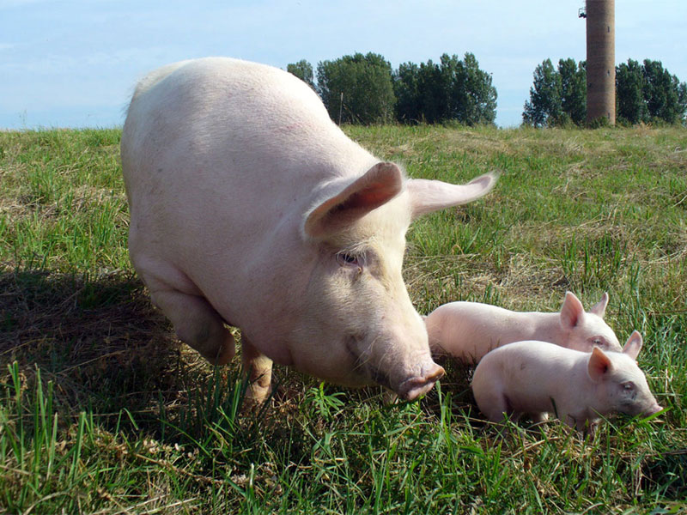

Slide 3
Не корова, а с рогами:
«Кто же я?» – узнайте сами.
Тоже травку я жую,
Тоже молоко даю,
Утром рано просыпаюсь,
На лужок я отправляюсь,
Там до вечера пасусь,
Ну, и как же я зовусь?

Slide 4
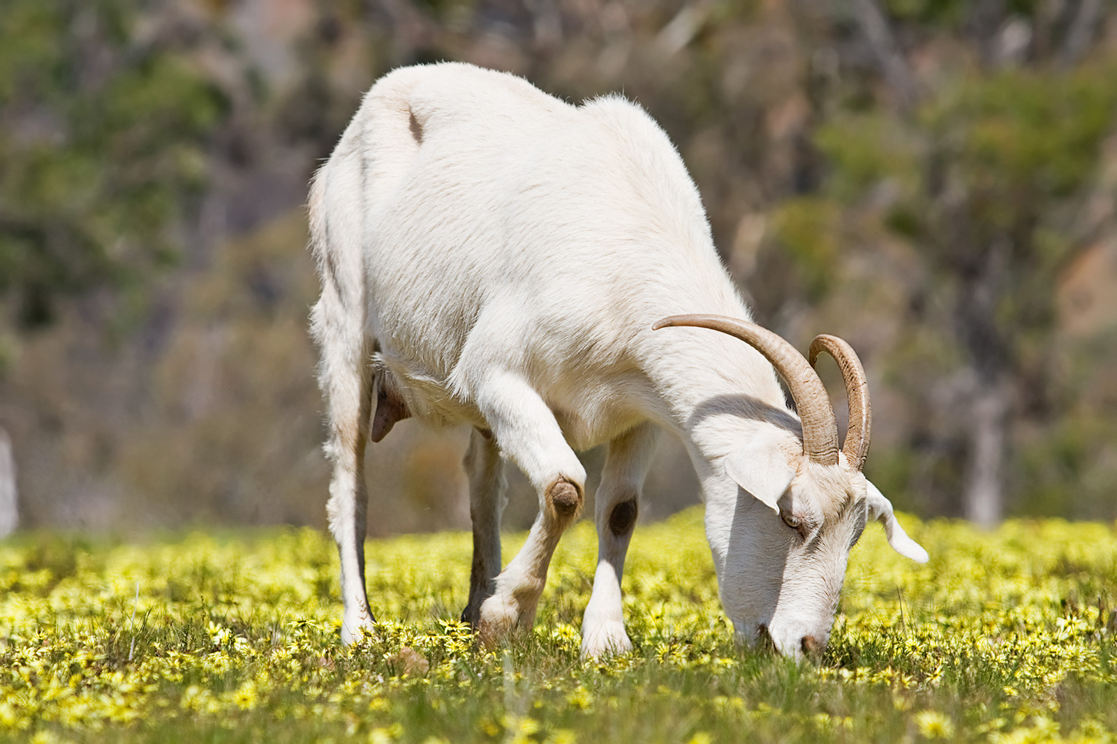

Slide 5
Заворчал живой замок,
Лёг у двери поперёк.
Две медали на груди.
Лучше в дом не заходи!

Slide 6
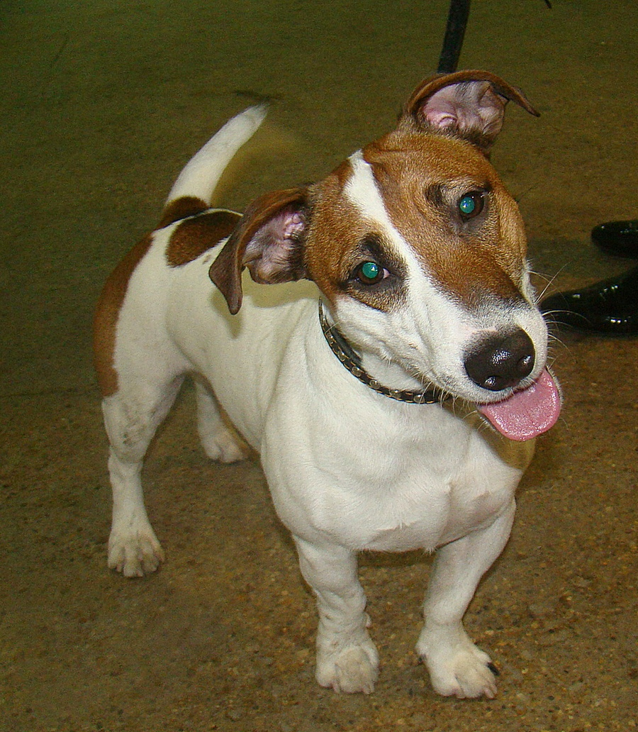

Slide 7
Деток поит молоком,
Каждый с детства с ней знаком.
Вовсе даже не молчит,
А от радости - мычит.
С виду, правда, чуть сурова,
А зовут её …

Slide 8
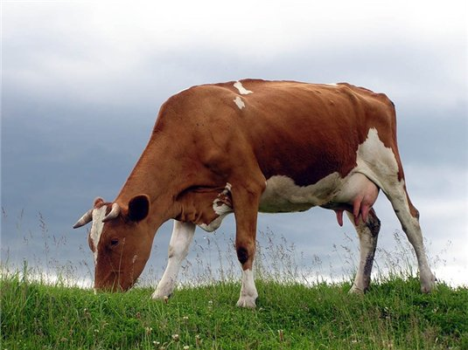

Slide 9
В сарае, в клетке он живёт,
Морковку сладкую грызёт.
Ох и острые же зубки,
Он всегда в пушистой шубке,
Лопоухий, хвост как нолик.
Все узнали это…

Slide 10
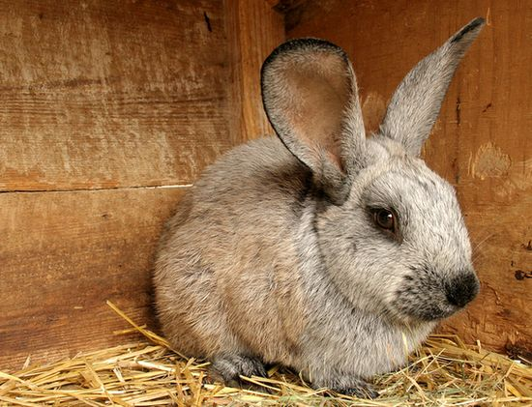

Slide 11
Стройный, резвый и игривый,
Чёлка, хвост, густая грива,
На ногах его – копыта,
Мышцы пламенем налиты!
Что же это за огонь,
Что за Чудо?
Это – ...

Slide 12
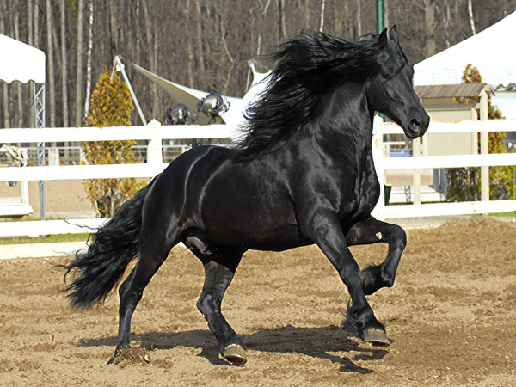

Slide 13
Круторогий и упрямый,
Твердолобый самый самый.
Шуба из сплошных кудряшек...
Как зовут его?

Slide 14
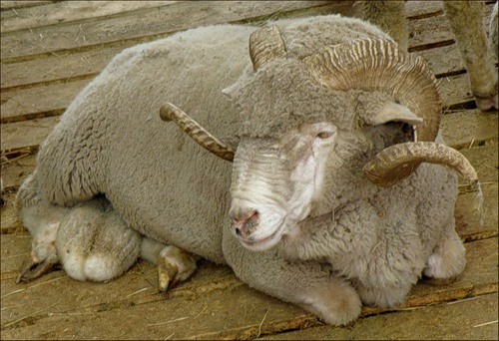

Slide 15
В нашем доме кто живет?
Молоко из миски пьет.
По ночам мышей гоняет.
Днем на лавке отдыхает.
Больше никаких забот.
Ну,конечно,это...

Slide 16
